Slide 1
La Guerra Civil a Mataró
Treball de Recerca
4t d'ESO

Slide 2
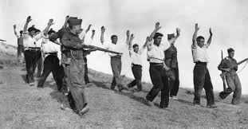
Introducció
Hola bon dia em dic Víctor i avui us presentaré el meu treball de recerca que tracta sobre la Guerra Civil a Mataró. Al començament no sabia quin tema escollir per fer el treball de recerca, però un dia, vaig anar a l’acadèmia on treballa una exalumna del Lluís, li vaig preguntar i em va dir que el fes de la Guerra Civil perquè al Lluís li agradaria i em podria ajudar. I em va convèncer per fer-lo, ja que és un tema molt interessant.

Slide 3
Índex
Introducció
Origen de la Segona República
Causes de la guerra
Cop d’estat
Inici de la guerra
Final de la guerra i l’exili
Causes finals de la Guerra Civil
Part Pràctica
Entrevistes
Conclusions
Fonts d’informació

Slide 4
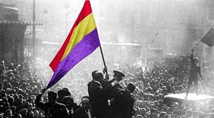
Origen de la Segona República
L’origen de la Segona República va ser el 14 d’abril de 1931. La República va sorgir per arreglar tot allò que la monarquia no podia solucionar. Però la república no va poder solucionar tots els problemes. La República es va dividir en quatre fases:
Govern provisional
Bienni Reformista
Bienni Negre
Govern del front popular

Slide 5
Causes de la Guerra Civil

Slide 6
Causes internes
Les causes internes van ser:
Les nacionalitats
L’església catòlica
L'Educació
L’exèrcit

Slide 7
Causes externes
Les causes externes van ser:
Expansionisme d’Itàlia i de Alemanya que posen en perill la pau mundial.
La política permisiva de Gran Bretanya i França amb Alemanya i Itàlia per tal d’evitar una confrontació militar.
La presència més activa de la Unió Soviètica en la política europea.

Slide 8
Causes inmediates
Les causes immediates van ser:
Assassinat del tinent de la guàrdia d’assalt José del Castillo, perpetrat per falangistes.
Assassinat de José Calvo Sotelo, líder de la dreta espanyola, perpetrat per guàrdies d’assalt.

Slide 9
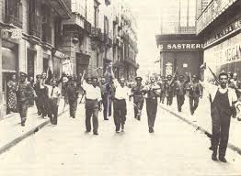
Cop d’estat
El cop d’estat consisteix en conquerir tot l’estat en hores o dies. Aquesta idea que van tenir el general Goded i el general Franco no va sortir molt bé, ja que en alguns llocs no van poder conquerir-ho tot per culpa dels anarquistes.

Slide 10
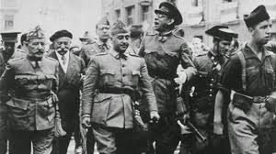
Inici de la guerra
La guerra va començar amb un alçament militar a la guarnició de Melilla, es va estendre per tot arreu de l’estat. Les tropes del general Francisco Franco van creuar l’estret de Gibraltar i es van unir amb el general Queipo.

Slide 11
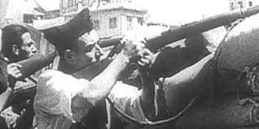
L’esclat de la Guerra Civil a Mataró
Els mataronins estaven a l’expectativa. Els treballadors ràpidament van deixar el seu lloc de treball i van sortir al carrer. Els que secundaven el cop estaven tancats a casa a veure si triomfava la sublevació i els militars del vuitè regiment d’artilleria de Mataró prenien la ciutat. A l’ajuntament, la CNT-FAI amb Joan Peiró al cap­davant amb republicans i altres forces d’esquerres preparaven la defensa de la casa consistorial dels militars. Les artèries principals de la ciutat, la Riera i la Rambla, eren plenes de gent que esperaven esdeveniments, però a Mataró va regnar la calma i de mica en mica la gent va anar fent vida normal.
Mataró com Catalunya es va mantenir dins del bàndol republicà fins al final de la guerra.

Slide 12
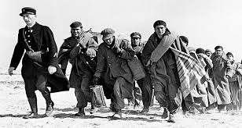
Final de la guerra i l’exili
Al final de la guerra va guanyar el bàndol del general Franco. La gent es va veure forçada a abandonar el país per temes polítics i ideològics i també per por per quin bàndol guanyés. Van estar molt de temps a l’estranger fins que van evolucionar les circumstàncies del país i quan van millorar les coses alguns van anar tornant a Espanya.

Slide 13
Conseqüències finals de la Guerra Civil
Conseqüències de la Guerra Civil van ser:
– Prop de 400 mil morts;
– Destrucció d'edificis, esglésies i cases en diverses ciutats;
– Destrucció en el camp amb pèrdues per a l’agricultura i la ramaderia;
– Disminució de prop del 30% de la renda dels espanyols;
– Fort crisi econòmica a Espanya, que va perdurar per diversos anys.

Slide 14
Part pràctica

Slide 15
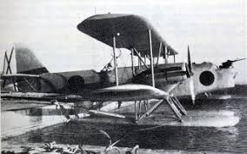
Part pràctica
En la part pràctica anava a fer unes entrevistes i visitar un museu però per culpa del COVID-19 sols he pogut fer l’entrevista a dues persones.

Slide 16
Entrevista avis memòria històrica(1)
La primera persona entrevistada va ser Teresa Anglada i Tria que va néixer l’any 1944. Els seus pares es van casar el 1942. La guerra ja s’havia acabat i evidentment ella no la va viure, però a la família havia sentit parlar de moltes coses que avis i pares van patir aquells anys.
Va explicar-me que al seu pare li va tocar marxar al front als divuit anys i la seva mare va quedar molt desemparada. Va ser fet presoner i portat a camps de treball des del País Valencià, fins a Euskadi, després a Aranda de Duero, prov. de Burgos, i finalment a Andalusia a un poble que es diu Peñarroya-Pueblonuevo. Va passar moltes penúries i molta gana.

Slide 17
Va explicar-me que la guerra a la ciutat va ser difícil. Es passava gana i quan van començar els bombardeigs la gent tenia molta por i ells van marxar a una casa de pagès.
M’explicava que el menjar anava molt escàs, però molta gent tenia un petit galliner i no faltaven els ous i alguns productes del camp.

Slide 18
Entrevista avis memòria històrica(2)
Quan va començar la Guerra Civil Josep Aliberas tenia 8 anys. Té el record dels primers moments de molta por. Recorda amb por la crema de convents i esglésies per part dels anarquistes. També recorda amb esglai, els milicians passejant pel carrer armats amb escopetes que varen sostreure del quarter d’artilleria de Mataró. Servien per atemorir tots els pacífics ciutadans de tots colors, ja que venien de fora de Mataró, i ningú no els coneixia. Ja que de tant en tan se sentia dir que havien matat algun capellà o alguna persona que sospitaven o havien sigut denunciades per revenges.
També em va contar que Mataró va patir diversos bombardejos per part de l’aviació “feixista”. El primer bombardeig el va veure quan tenia 10 anys.
Durant el temps que va durar la guerra, es va passar molta gana i també un bon temps després a la postguerra. Recorda que per obtenir una mica de menjar, s’havien de fer llargues i inacabables cues al mercat.

Slide 19
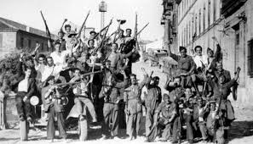
Conclusions
La meva conclusió d'aquest treball és que la guerra va ser molt llarga i cruel.
Durant el conflicte es va passar molta por per part de les persones, tant d’un bàndol com de l’altre.
Molts innocents van morir o van haver de marxar fora del país. I després va venir una dictadura que ens va deixar sense llibertat.

Slide 20
Fonts de consulta
Llibre Santillana Socials 4 ESO
Viquipèdia
Slideshare
Memòria històrica

